Slide 1
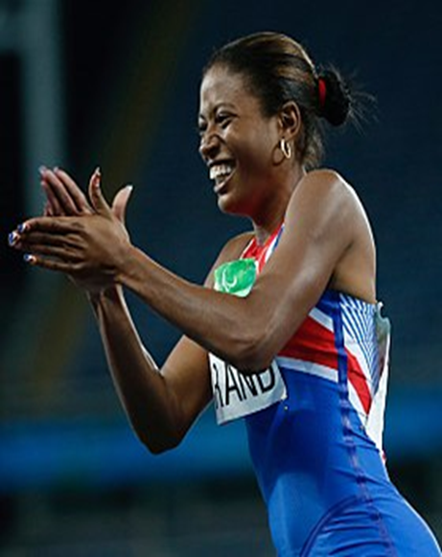
Omara Durand
Disciplines : Sprint (100m, 200m et 400m) T12
Période d'activité : depuis 2011
Nationalité : Cubaine
Naissance : 26 novembre 1991 (32 ans)
Santiago de Cuba, Cuba
Taille : 1,57 m (5′ 2″)
Poids: 60 kg (132 lb)
Age: 32 ans
Omara est une athlète cubaine handicapée qui souffre d’une cataracte congénitale, qui fait sa vue plus faible.
Omara, considérée comme la femme la plus rapide du monde est un exemple non seulement pour les handicapés mais pour tous les hommes, femmes et enfants.

Slide 2
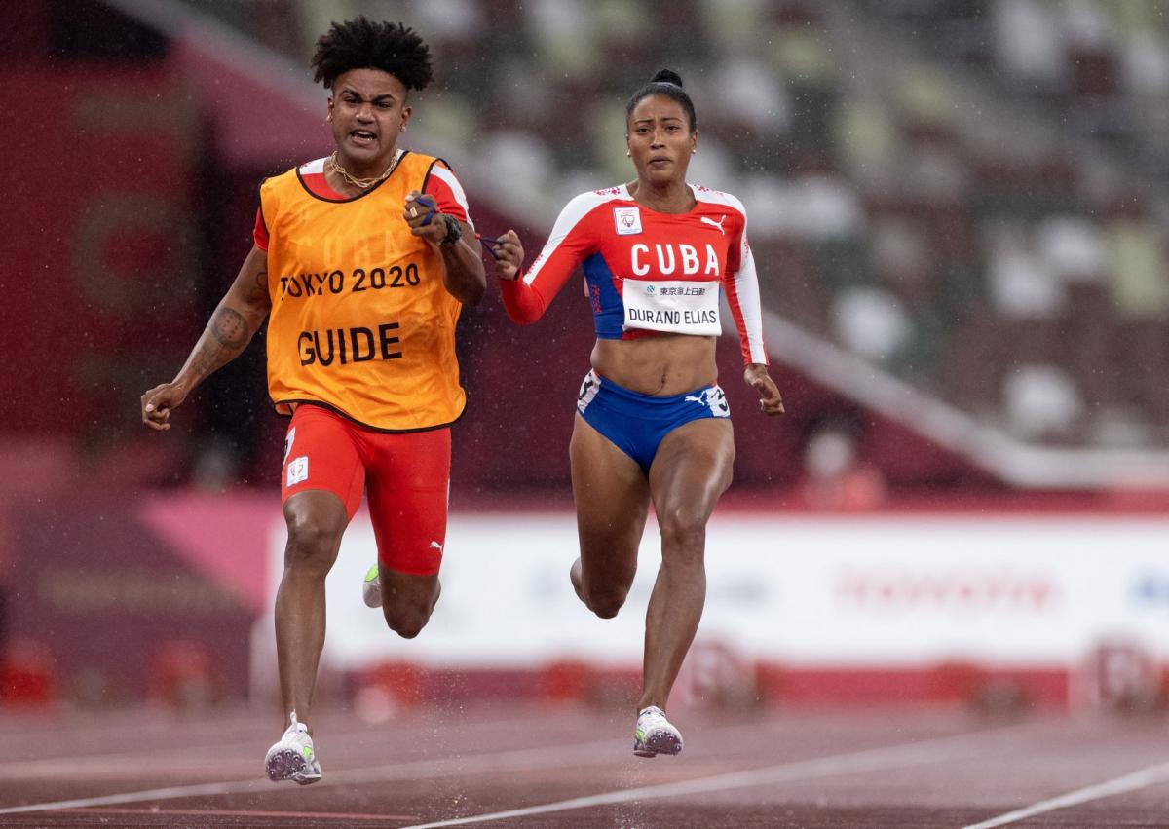
La vie d’Omara
Elle a commencé le sport à l’âge de 7 ans dans une école spéciale pour malvoyants et aveugles. Après avoir sa fille on l’a changé de la catégorie T13 à la T12 où elle devait courir avec un guide. C’est là où elle connu Yuniol Kindelán.
Elle dit que c’est avec lui qu’elle a eu ses meilleurs résultats. Les enfants de « La Colmenita » lui ont aussi démontré son affection en lui faisant un petit show en son honneur.

Slide 3
Omara au jeux Paralympiques
Omara a gagné 11 médailles d’or aux Championnats du monde, 3 au Jeux para panaméricains et encore 8 fois la première place au Jeux paralympiques.
À chaque fois que je la vois courir ce n’était pas qu’elle arrivait la première, c’est qu’elle allait deux fois plus vite que les autres.
Cette cubaine n’a pas encore perdu une course pendant ces derniers 10 dernières années. Elle a battu plus de 12 records mondiaux.

Slide 4
Pourquoi je l’ai choisie ?
J’ai choisi cette athlète parce que je la trouve un exemple pas seulement pour les handicapés(e)s mais pour toute personne qui veut suivre son rêve.
Lil classe de cm1

